Slide 1

Projeto Individual
Desafio do fim de semestre
Aluno: Nicolas Guilherme Paes da Silva
RA:01211104

Slide 2
Socioemocional
Motivo do interesse:
Auxilio na comunicação com amigos em meio a pandemia
Um passa tempo divertido
Superações:
Conseguir desenvolver quase que totalmente minha Ideia
Conseguir implementar coisas novas
Dificuldades:
Conciliação de tempo, para desenvolver o trabalho e os estudos.

Slide 3
Apresentação do site:

Slide 4
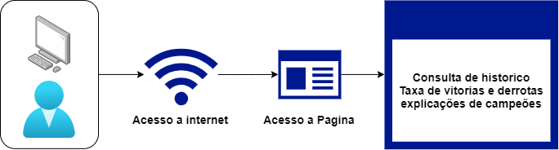
HLD:

Slide 5
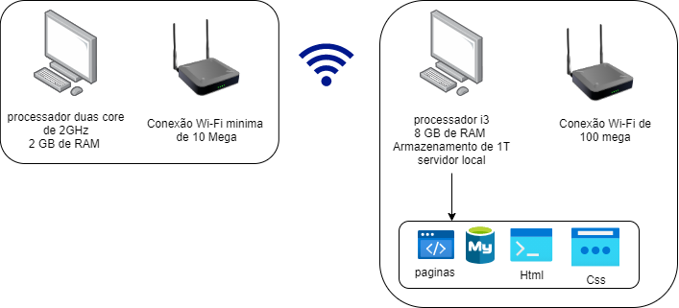
LLD:

Slide 6
GitHub:
https://github.com/NicolasBandtec/trabalho_individual
Backlog:
https://trello.com/b/DbMfwWVb/planejamento

Slide 7
Agradecimentos:
Meus pais.
Meus amigos.
A bandtec
Ao grupo de projeto e inovação

Slide 8
Obrigado pela atenção

